Slide 1
都市デザイン論
都市・人流・観光 【教科書】
東京オリンピックを迎える
学生・社会人のための
観光・人流概論
人流・観光研究所ＨＰ
www.jinryu.jp

Slide 2
都市デザイン論 第十一回 情報と都市

Slide 3
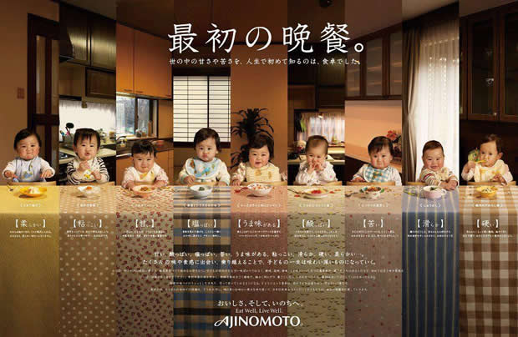
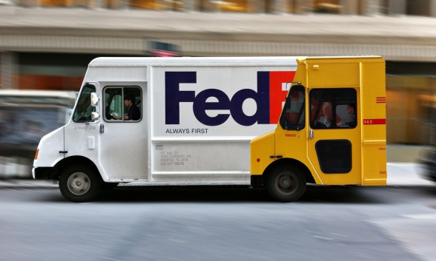
アイデアに嫉妬！海外で実際に存在したクリエイティブな20枚の広告
http://creive.me/archives/4301/

Slide 4
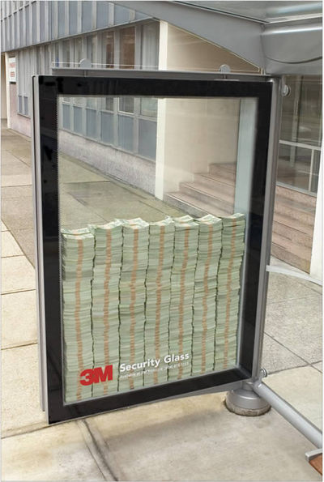
Notes:
ガラスの強度や耐久性を表現するためにバス停に設置された3Mの広告です。監視カメラには、壊そうとする人がたくさん映っていたそうですが、誰も割ることができなかったとのこと。通行人が目を止めてしまう率はほぼ100%なのではないでしょうか。

Slide 5
エレベーター内で「魅惑の深海パーティー」開催を目指すDigigage
Notes:
さて、これは流行するのだろうか。これというのは、テルアビブのDigigageが開発したエレベーター用のデジタルスクリーンだ。エレベーターを使って「乗客を深海に誘う」プロダクトだ。確かにこれがあれば、たまたま乗り合わせた人と過ごす気まずい雰囲気を和らげることになるかもしれない。

Slide 6
郵便・通信事業の国家独占時代
郵便事業は国家独占 逓信省⇒郵政省
電信電話事業も国家独占 逓信省⇒電電公社（ＮＴＴ）
通信の秘密の保護
信書輸送の禁止 クロネコヤマトの挑戦
電気通信回線の自由化
郵政改革 郵便事業というよりも郵便貯金、簡易保険改革

Slide 7
通信回線の自由化
国鉄改革に先行 臨時行政調査会答申
コンピュータ間通信の進展 電話の交換機はコンピュータそのものであった
電話の交換機間の通信から、民間の参入が試行された（ヤマト運輸も最初から参加）
民営化が先行し、地域分割は国鉄改革の後
携帯電話の普及

Slide 8
情報とは何か
情報とは、パターンの差

Slide 9
ＩＢＭ時代
国産コンピュータ保護が通産省
ＩＢＭマシーンとの互換性が重要
レンタル料金の政策価格 予算の少ないところにも使用できるような料金設定・・・独占事業

Slide 10
分散型ネットワーク
大型コンピュータと専用回線ネットワーク
一般回線と小型コンピュータネットワークをパケット通信が可能とする
インターネットの普及
Windows95
通信容量の拡大から使い放題料金

Slide 11
光ファイバー騒動
杉浦哲郎は「わかり易い成功例は、クリントン政権時のゴア副大統領が進めたアメリカの『情報スーパーハイウェイ構想』であり、政府は情報ネットワークが経済を牽引するというアイデアだけを提示して、それまで国防省が独占していたインターネットというインフラを民間に開放した」と指摘している。
野口悠紀雄は「1990年代にアメリカでIT産業が成長し、これがアメリカ経済の形を大きく変えた。しかし、IT産業は政府の戦略・保護によって成長したのではない。市場競争の末生き残った企業が、結果的に新しい産業を作った」と指摘している。
ラストワンマイル問題

Slide 12
情報スーパーハイウェイ構想（じょうほうスーパーハイウェイこうそう）は、アメリカ合衆国の全てのコンピュータを光ケーブルなどによる高速通信回線で結ぶという構想。米ビル・クリントン政権の副大統領アル・ゴアや日本のNTTが打ち出したVI&P構想の影響を受けて提案した。結局、多額の予算がかかることで政府による当初の構想は頓挫し、いつの間にか民間を中心に整備したインターネットの普及が「情報スーパーハイウェイ」の構想を体現したものとしてすりかえられてしまった。1993年にクリントン政権が発足すると、NII（National Information Infrastructure:全米情報基盤）構想がスタートし、全国的な情報インフラの整備につとめた。

Slide 13
マップ＋グラス＋人工知能
グーグル、世界を支配する日？
全情報デジタル化で目指す未来

Slide 14
スマートフォン利用オンデマンド配車サービスＵｂｅｒの日本上陸
米国発サービスがひっそりと日本で開始
世界22カ国でサービスを展開
キャッシュレス、指定場所へ配車
メールで領収書送信、運転手評価可能
六本木周辺で試験的にサービスを展開
料金は、基本料金が100円、1kmごとに300円、1分ごとに65円

Slide 15
人流業発展の兆し
旅行業として展開（ＪＴＢがバス・タクシーを商品に組込むのと同様）
物流では当たり前の利用運送的ビジネス
クラウド（アプリ）を活用しているから、システム開発コストが安く済む
ＧＯＯＧＬＥが展開、単なる配車道具には終わらない可能性

Slide 16
単なるスマホ配車ではダメ！
日本交通は、日本マイクロソフトと展開
エムケイグループ「MKスマホ配車」
英国Hailo Network Holdingsは大阪エリアで試験的にサービスを展開
東京ハイヤー・タクシー協会「今すぐタクシー」に応える配車アプリ「スマホ de タッくん」

Slide 17
単なる「スマホ観光」の認識
広がる“スマホ観光” 日本では携帯電話のほぼ２台に１台の割合まで普及が進んだスマートフォン。多機能携帯電話の名称そのままに、インターネットのホームページへのアクセスなどが簡単で、日本人旅行者はもちろん訪日外国人旅行者にもスマホで観光情報を入手する人が増えている。
観光庁とＪＴＢ総合研究所の調査から、“スマホ観光”の現状（？）

Slide 18
ＧＯＯＧＬＥ戦略
2008年には携帯電話事業に参入Android携帯を提供
2014年1月には自動車メーカー共同で、Android搭載自動車開発を目指す業界団体「Open Automotive Alliance」を設立
人流業のビジネスモデルを確立するのはＧＯＯＧＬＥ
ようやく物流業に匹敵するものが登場の兆し

Slide 19
Google MapsとStreet View
地球上すべての地理情報をデータ化
航空写真地図、地表の風景、地下施設、建物内などの実際の画像を無料で提供
リアリティの高い3D Earthビューサービス開始
Street Viewの撮影は、一般的な地表（道路）での車載カメラによる撮影は、特に変化の激しい都市部では定期的に継続
主要な駅、地下街、大型商業施設をはじめ、富士山のStreet Viewまで公開されるという、徹底した撮影を全世界で展開

Slide 20
Android OSで動作するGoogle Glass
コンピュータを中心に音楽、映画などのコンテンツを楽しむ「IT生態系」の原点、アップルの「デジタルハブ構想」をiTunes StoreとiPodで実現し、今やiPhoneの発明によって巨大なエコシステムが構築されたように、Googleの目指す未来にはAndroidがある
その1つがAndroid OSで動作するGoogle Glass。これはメガネの形をしたヘッドマウントデバイスで、Googleサービス上で保存しているさまざまな情報を視界に映し出したり、逆にカメラで撮影・記録してGoogleサービス上で活用することもできる。

Slide 21
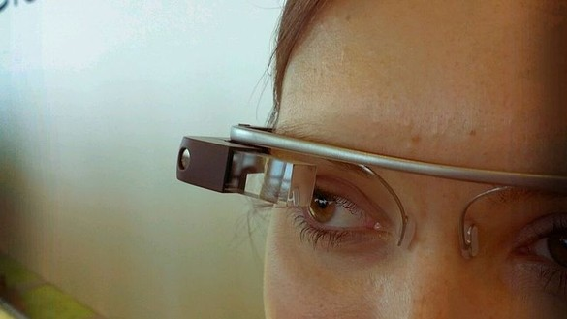

Slide 22
声やまぶたの動きで操作できる、メガネ型のウェアラブルコンピュータGoogle Glassは、目の前の仮想ディスプレイに地図やメールなどの情報を映し出すことができるとともに、見ている風景を静止画や動画として記録する機能をもっている

Slide 23
GOOGLE グラス メガネ型情報通信端末
Google MapsやSteet Viewの映像表示。映像と文字情報で道案内。音声認識機能を備える
視線追跡による広告課金システムで特許
誰がどのようなものに興味を持っているかをトラッキングし、その商品に近づくと知らせたり自動的に広告が表示されるといった、デジタルサイネージの先を行くことも技術的には可能
自動車などの移動体のインテリジェント化、さらには、スマートシティの実現など、あらゆる可能性がある

Slide 24
Google Glassと盗撮問題
全米映画協会（Motion Picture Association of America）からは「Glassはいまのところコンテンツの盗撮につながるような重要な脅威とは感じられないとの認識」などとする声明
Glassに対しては、すでにプライバシーやビジネス、安全上の理由などから規制を求める声が上がっており、米国では一部のバーやカジノ、レストランなどで使用を禁止する動きも進んでいる。
カリフォルニア州で、自動車運転中にGlassを着用していた女性ドライバーをめぐる裁判も行われていたが、結局「運転中に女性のGlassの電源がオンになっていたことを証明するものがない」としてハイウェイパトロール側の訴えが却下されていた。

Slide 25
監視カメラ
Google Glass最大の特徴は、スマートフォンで行っているようなことを、手を使わずに声やまぶたの動きで行うことができ、通信機能を備えているので、見ている風景を他人と同時に共有することもできます。
顔写真は、銀行口座、年収についで、他人に知られたくない個人情報の3番目（内閣府2006年世論調査）
顔認証技術を組み合わせ、ネットにアップされている顔写真などと自動照合することによって、向こうから歩いてくる見ず知らずの人が、どこの、だれだかが瞬時に分かる仕組みもすでに実用化
公共の場で個人的に使用されるGoogle Glassは、まさにプライバシーを侵害する「動く監視カメラ」となる

Slide 26
スマートフォン ホテル入室、チェックイン不要
スターウッドホテルズ＆リゾートは、スマートフォンで客室利用できるシステムを導入。チェックイン手続きは不要
デジタル鍵は、アプリ経由で宿泊客に送信、開錠には無線通信機能のブルートゥース利用
スターウッドは世界約１００カ国１１５０のホテルを展開するチェーン。デジタル部門があり、ｉＰａｄ専用アプリの提供、ウェブサイトでの写真共有アプリ活用など、ハイテクを駆使した独自のサービスを打ち出している。

Slide 27
デジタル人流時代の到来
ウェアラブルコンピュータを装着した人は、交通、買い物、宿泊、入院等を、面倒な手続きを経ることなく、いつでも、どこでも、だれでも、自由に行うことができる
決済は使い放題料金制度が普及しやすくなり、その制度に入れる商品と入らなくていいものに分離
マーケティング技術は格段に進歩（ビッグデータ問題）

Slide 28
回収可能な「ビジネスモデル」の確立 ブランドカ （ディズニー、スタバ等）
①宅急便 ヒントはＵＳＰ
①コンビニ アメリカから輸入
②人口稠密な日本で本格的発展
③アジアへ輸出できる「ビジネスモデル」
15年前モバイル交通革命（総合生活移動産業）を提唱した時のタクシー業界の一部の反応「二番手でよい」
これではビルゲイツにはなれない

Slide 29
キャッシュレス社会
電子マネーから使い放題モデルへ

Slide 30
個人認証の確実化と情報保護
個人認証が確実化されれば、完全キャッシュレス、ドキュメントレス社会が可能
都市構造も変化 鉄道駅の改札完全撤廃
同時に個人情報保護が重要な社会問題化
完全な暗号技術が必要
量子力学の応用 量子コンピュータの実現

Slide 31
可視化した素因数分解で時を刻むiOS向け時計アプリ『clock-F』
http://www.youtube.com/watch?v=872pQ7GQJmA&feature=player_embedded

Slide 32
ＪＲ東日本
非接触式カードＳＵＩＣＡの成功⇔当初はアメリカ企業のクレームあり（危機感の表れ）
ＥＴＣも必要なかった
駅中ビジネス成功の先は、ノーラッチ（改札全廃）システム
受け皿はスマートフォン
顧客データ（ビッグデータ）の活用 自社のマーケティングに活用
サイバーレール構想

Slide 33
決済「非現金」が急増 13年31％、18年には100兆円台に
スマホにカードの情報を入れ、現物のカードなしで決済するサービスも立ち上がりつつある。米ペイパルは昨年、スマホの操作だけで済む「顔パス」決済を始めた。年内には無線通信を使ったサービスを投入する計画。あらかじめ決済を許可した店ではスマホの操作なしでも決済が終わる。

Slide 34
ビットコインの破たん？
特定の発行者は存在しない（金の採掘と同じように誰でもコンピュータで特別な数式を解読することで採掘できる）
手数料なしで決済、送金可能（銀行使わない）
キプロスの金融危機で逃げ出した資金が向かった。投資先の限定されている中国富裕層が投機商品化し、中国政府が規制
闇サイトとマネーロンダリングの問題
株よりはまし？

Slide 35
特定多数のビッグデータ
公共性の再検討

Slide 36
ビッグデータ 特定多数
数多くの情報源から収集されたデータはビッグデータ技術によって相互に関連づけられるようになった。ばらばらに存在する細かい情報は物品購入のデータや他の情報と関連づけられ、特定の個人に関する正確な見通しを示すことで、価値が生まれる。
データの仲介業者は今、消費者の趣味や人種・民族などによって分けられているリストを収集・販売している。業者の中には買い物の習慣に関する情報を集め、肥満といった健康状態を記載したリストを作成するところさえある。
こうしたビッグデータ技術のおかげで、小売業者も消費者の情報をもっと収集したいとの誘惑に駆られることになる。仲介業者を通して売ったり、取引したりできるからだ。

Slide 37
ビッグデータとマーケティング
Power BI for Office 365の早期ユーザー東急百貨店
東横線渋谷駅地下化、乗降客の動線が一変、ビッグデータによりベビー・子供服/おもちゃ売り場がなくなったことによる影響に早くに対応
SNSのビッグデータ活用は、さまざまなマーケティングに使用 Twitterでつぶやくだけで、それを汲んでもらえる可能性
POSデータは店にきて買い物をしてくれる客のことは教えてくれても、店に来ない客の論理を語らない。

Slide 38
ヒトの移動データ
（特定多数）
観光情報論
マーケティングの科学化
観光法制度論
ビッグデータ問題
観光資源への
反応データ
（脳内情報）

Slide 39
本物のマーケティング
Google Glassのその先にある「何か」が、そう遠くない未来に我々の前に姿を現す
人類の未来を握っているのはGoogle
GoogleはGmailの内容や交友関係に加え、何に興味を持ち、どんなものをどのくらい購入しているのかも把握している。たとえGoogleアカウントでログインしていなくても、Googleが個々人のネット上の行動をトラッキングしている可能性は否定できない。

Slide 40
人工頭脳

Slide 41
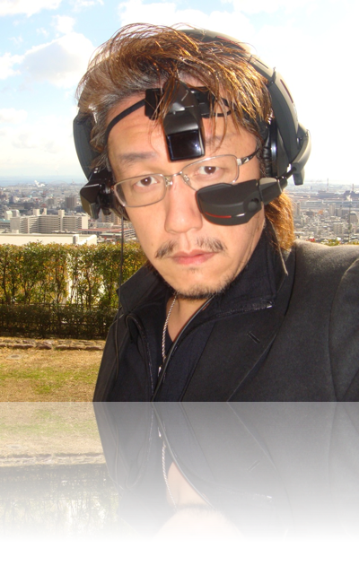
塚本昌彦
神戸大学大学院工学研究科教授 特定非営利活動法人ウェアラブルコンピュータ研究開発機構理事長

Slide 42
ウェアラブル・コンピューター 2018年年間５億台の出荷量を予測：
米国の調査会社、ウェアラブル・コンピューターの出荷量は2018年に「4億8500万台」に達すると予測
東京モーターショーで日産自動車株式会社はメガネタイプのウェアラブル・コンピューターである「NISSAN 3E」を発表
ウェアラブル・コンピューターと車が連携すれば、自動運転技術の進歩と共に、車の運転に不安がある人でも車を利用しやすくなるなど、人々の移動に様々な変化予想
2018年予定準天頂衛星によって、GPS（位置情報システム）の機能向上、数センチメートル単位での位置計測可能
旅行者の現在位置を特定し、その人や場所にあった情報提供をスマートフォンやウェアラブル・コンピューターへ送ることも容易

Slide 43
目と手 ⇒ 人工頭脳への一里塚
直立歩行が可能となり、手が解放された
手を見つめ、動かす脳の発達により、意識が生まれた
ウエアラブルコンピューティングが、目と手に集中するのも進化の過程
富士通がグローブ型のウェアラブル端末を開発--ジェスチャ操作で作業を短縮
スマホのイヤホンジャックに挿して温度が測れる小型センサー「Thermodo」

Slide 44
脳に近いニューラルネットワーク
膨大なGoogleのデジタルデータ。そこには、地理情報だけではない。これまで全世界の人々が検索、閲覧してきたWeb上の行動のトラッキングデータも、Google Appsを使う企業のITシステム上での活動データも、何もかもが含まれている。Googleはまるで、世界の情報すべてをデジタル化し、この世を支配しようとしているかのようだ。

Slide 45
非言語世界への進出
Googleは人工知能の新興企業DeepMind買収
「深層学習（Deep Learning）」というAI新分野の探究のための人材を雇い入れている
見ているものや聴いているもの、触れているものが何であるかを教えられなくても、言語や言葉や物質世界を理解することができる「脳に近いニューラルネットワーク」の構築に取り組んでいることを紹介
http://wired.jp/2014/01/29/google-buying-way-making-brain-irrelevant/

Slide 46
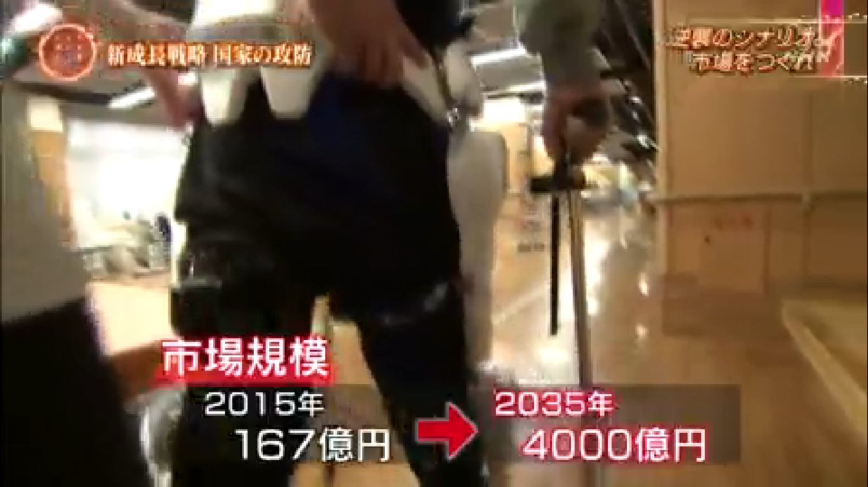
介護産業 課題先進国
市場を作れる

Slide 47
山中教授が使う機器 ほとんど外国製品

Slide 48
日本人の企業家精神
三次元プリンター 小玉秀男名古屋市工業試験場研究者時代 研究 採用されず
米国ベンチャー企業３Ｄシステムズが企業化成功
日本には新しいものができたときにこれはいいという文化が弱い？
人間が運転しないで全自動で目的地まで走る「夢の自動車」が公道を試験ではなく普通に走れる法案が米国カリフォルニア州議会を通過 ネバダ州では２０１３年５月GOOOGLE社が開発した自動走行車に免許が与えられている

Slide 49
宅急便の開発 小倉昌男 中国では「宅急送」

Slide 50
ヤマトシステム開発
電電公社時代にパイロットシステムへの参加 ヤマト情報システム開発
個建運賃制度の導入 既存業界及び行政との軋轢⇒幅運賃制度の政治的活用
大口顧客の三越百貨店との契約解消

Slide 51
規制緩和ではなく制度創造
乗り放題運賃の導入

Slide 52
使い放題料金モデル
供給力増大、提供情報力増大⇒使い放題定額制モデルの普及⇒需要増大 の循環モデル
インターネット、携帯電話
小田急「箱根乗り放題」 国鉄周遊券、満鉄周遊券

Slide 53
①乗り放題運賃の導入 (ＪＲ東海）
ＪＲ東海 元日は全線乗り放題の企画乗車券を発売
２０１４年（平成２６年）１月１日限り有効の企画乗車券「新春こだま＆ワイドビューフリーきっぷ」を同社の主な駅、ジェイアール東海ツアーズの各支店、静岡・名古屋地区の主な旅行会社で、１２月１日から発売

Slide 54
② JR四国、定期客限定の 全線フリー切符発売
3月15日、または16日のどちらか1日に限り、JR四国の鉄道全線が乗り降り自由。特急列車と普通列車の普通車自由席が利用できる。グリーン車や普通車指定席を利用する場合は乗車券部分のみ有効で、グリーン券などの料金券を別に購入する必要がある。 「ご本人様用」と「お連れ様用」の2種類があり、発売額や切符の効力はどちらも同じ。 発売額は大人2440円・子供1220円。

Slide 55
乗り放題タクシー運賃制度の導入ロードマップ（案）
自家用自動車有償運送の許可の自治体への権限移管（及び軽自動車税の増額）に際し、新商品として「地域交通トータル管理請負業務」）を開発
「足の確保」を中心とした交通サービス案の提案
利用者の位置情報管理業務
乗り放題サービス確保に必要とされる助成額の算出
（ 注）水道料金徴収、管理等については、ジェネッツ等受託業務が進展している

Slide 56
① 自家用自動車有償運送事業における「乗り放題運賃」制度の導入
もともと採算をとるものではなく、月極定額乗り放題は導入し易い。定額の水準は、自治体の助成額とのバランスで決定
効率的配車のためには、利用者の位置情報が把握できると便利、利用者への配車情報もスマートフォンで送信
必要があれば簡易な専用アプリを作成し、普及させるが、既存のアプリで活用できるのもがあればそれでもよい

Slide 57
②「乗り放題タクシー企画一日乗車券」
旅行会社が販売すれば問題はない。乗車券は情報であり、具体的なドキュメントでなくても、Eチケット的なもので構わないであろう。
導入にあたり、財政援助が必要であれば検討する。企画旅行商品として販売すれば、乗合タクシーでなくて通常のタクシーとしても導入可能である。
助成目的には、高齢者等向けのもの（多頻度利用）と観光客向け（１~２日利用）のものとが考えられるが、外形的に分類できるものではない（観光と公共交通の融合）
財政援助：軽自動車税（市町村税）の増税分をあてる

Slide 58
③ 乗り放題タクシー運賃コンセプトをあらわす概念「？」
新規事業 フィジカルなハンドリングを既存交通事業者が受託する
公営水道事業の代金回収業務を受託する民間事業（ジェネッツ）のように、バスタクシー、運転代行事業を実施しながら、公営自家用自動車運送事業を受託する。利用者の位置情報処理も併せて行う。

Slide 59
脱モータリゼーション
カーシェアリングから自動運転車

Slide 60
オンデマンド・カーシェアリング 急成長中
ピア・ツー・ピア交通サービスの市場全体が急成長中
高価格帯のサービスの勝者は革新的なリムジン・サービスUber 売上は毎週2000万ドル（35億ドルの評価額最新の資金調達をした際の数字）
オンデマンド・カーシェアリング・サービスLyftは20倍以上に成長 手頃な価格のピア・ツー・ピア交通サービス

Slide 61
タイムズ２４ カーシェアリングで１万台提供
時間貸し駐車場のタイムズ２４は2014年１０月までに、自動車を共同利用するカーシェアリングサービス「タイムズカープラス」の提供車両台数を全国合わせて１万台の大台に乗せる。
2013年１１月現在では、３１都道府県の４５６６カ所の駐車場に７２１４台を提供しており、今後１年間で３０００台弱を増やす。

Slide 62
カーシェア、将来の新車販売に暗雲も
ジップカー（Zipcar）やカーズトゥーゴー（Cars2Go）などのカーシェアリングサービスが新車や中古需要を侵食
世帯構成人数の減少や交通機関の利便性向上といった社会的変化と相まって、長期的な難題
大都市以外にも広がるにつれ、自動車販売に及ぶ影響がもっと大きくなると予想
ジップカーの親会社であるレンタカー大手のエイビス・バジェット・グループによると、12年のジップカー部門の売上高は2億7900万ドル（約280億円）と、08年の1億0600万ドルから4年間で3倍近くに増加

Slide 63
モータリゼーションはピークを迎えたのか
ミシガン大学交通研究所研究員マイケル・シバク氏論文「モータリゼーションはピークを迎えたのか」で、道路上を走行する車の総数と走行距離の合計を、1世帯当たりと免許証保有者１人当たりで算出した数が、ここ10年近く減り続けていると結論
免許証保有者のうち、運転の度合いが減少する高齢層が占める比率は、ベビーブーマーが年を取るにつれ、増え続けている。一方、若者が免許証を取る時期は以前より遅くなっており、全く運転しないことを選択する人もいる。
車のローン、駐車場代、保険料、それにガソリン代を支払わなくて良いことで、いくら節約できたかを記録。直近で計算した際には1万4000ドル（約140万円）強の節約になっていた

Slide 64
総合生活移動産業
バス・タクシー事業の運転手を動員すれば、日本版ＳｔｒｅｅｔＶｉｅｗは可能（かつてのタクシー運転手登録試験用の地図）
それを活かすビジネスモデルを持ち合わせていなかったことは経営者の問題
ビジネスに展開する発想と実力欠如⇒ＧＯＯＧＬＥの下請化（日本の中小トラック屋と同じ）
規制問題にとらわれない制度創造する発想「総合生活移動産業」の発想が求められる

Slide 65
人を移動させる原因←脳内作用 14回講義で詳しく説明予定
相乗効果 フェイス・トゥー・フェイス 人が集積する場としての大都市機能大都市の方が、田舎より、差を提供できる（競技ダンスの先生の例）
都市観光 コンベンションは地方巡業
人と情報 同一体→分離→シンクロ

Slide 66
5000円スマートフォン Motorola＋Googleの低価格戦争
Motorolaとその親会社であるGoogleは低価格スマートフォン市場を重要視
GoogleはAndroid OSとProject Araによってスマートフォンをソフト・ハード両面でオープンプラットフォーム化
発展途上国のスマートフォンの普及促進、インターネットアクセスへの敷居を下げデジタルデバイドを解消
インターネット広告による収入を主として成り立つGoogleは、世界中のすべての人にインターネットを利用してもらうことが会社の利益につながる

Slide 67
自動運転の時代 立花隆
東京ビックサイトで開催のモーターショー
運転免許を保有する認知症患者が30万人
人間が運転するよりコンピュータ任せの方が安全で合理的の思想が世界的になりつつある
日産は2020年（オリンピックの年）までに自動運転車を市場に出すと宣言

Slide 68
自動運転自動車とVOLVOの選択
自動車のロボット化は、①Google Carに代表される完全自律自動車（ ドライバー不要）②人間も運転前提の運転支援技術。日本でも高速道路での自動運転は実用可能な段階
完全自律自動車の場合、人間が運転していない以上、搭乗者に責任がないことは明らか
運転支援技術者の場合、ドライバーと自動車（メーカー）との責任分配という問題

Slide 69
自動航行中の旅客機のパイロットや、電車やバスの運転手が、自動運転中だからと言って寝ることが許されないのは当然
報酬と引き替えに、万一に備え常に周囲を監視する法的義務を負う

Slide 70
ガラカーの危険
国交省2013年11月27日「国内外における最近の自動運転の実現に向けた取組概要」ドライバーに最終的な責任があることを前提
VOLVOは「ボルボの考える自動運転」をプレスリリース ドライバーを運転や監視から解放し、その責任を問わない、というVOLVOの意思表示
運転席で新聞を読んでよい車と、何もできない車なら、前者が売れる
世界の自動車メーカーは、間違いなく、VOLVOと同じ道を歩む。日本政府も早く手を打たないと、日本車はガラケーならぬガラカーと化す

Slide 71
営・自区分をなくす自動運転車
完全自律自動車は「運送」の概念なくなる
営業用・自家用区分⇒自家用・レンタカー
自動運転可能道路と可能ではない道路の区分がしばらく続く
高齢者の多い田舎での自動運転可能区間整備が進まないと予測

Slide 72
営・自区分どころか 鉄道・自動車の区分をなくす

Slide 73
レール道と個人交通
レール道は技術的には個人交通を許さぬもの
当時の英国では個人交通しか知らなかった
運河、ターンパイク
レール道を増やす観念が1830年代末まで続く。

Slide 74
鉄道は電信の発達を促す
個人輸送を許さない⇒技術上の補充・情報化→電信の発達
電信は技術的には完成していたが実需がなかった。現在の位置情報と同じ。鉄道により電信が普及したのと同様、指タク等により普及する。

Slide 76
再び電波のレールと個人輸送時代
鉄道と自動車の法的区分は、ガイド性の有無にある
在来鉄道は、レールまたは架線によりガイドされている
より信頼性の高い電波のレールによりガイドされれば、ゴムタイヤの鉄道が出現
鉄道が再び個人輸送機関に戻れば、自動車と性格は変わらなくなる

